Slide 1
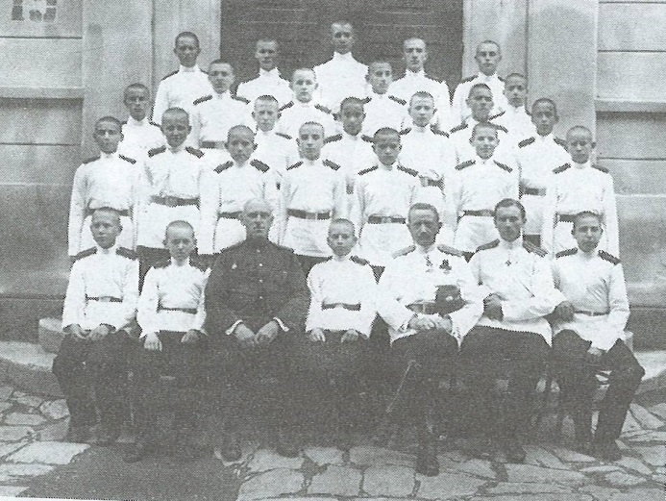
Последние кадеты Империи
Над проектом Работали:
Руководитель группы:
Шевченко-Павловский Арсентий
Будаев Геннадий
Андреев Михаил
Консультант: Бурикова Ирина Валерьевна
Москва 2016 г.

Slide 2
Причины исхода кадетских корпусов из России
Появление русских кадетских корпусов на Балканах, в Тунисе, Китае – это продолжение великой русской драмы, в которую сложились две революции и Гражданская война.
Погон Крымского кадетского корпуса
1920-1929 гг.
КОРОЛЕВСТВО С.Х.С.
Погон Второго Русского Императора Александра III Донского кадетского корпуса 1920-1933 гг. Королевство С.Х.С.
Погон Первого Русского Великого князя Константина Константиновича кадетского корпуса
1920-1944 гг.
Королевство С.Х.С.
Погон Хабаровского графа Муравьева-Амурского кадетского корпуса
Погон 1—го Сибирского Императора Александра I кадетского корпуса
Погон Морского кадетского корпуса
БИЗЕТРА (ТУНИС)
1920-1925 гг.
Погон Корпуса-лицея Императора Николая II во Франции
1933 – 1964 гг.
Кадетские корпуса в Шанхае
1922 -1924 гг.

Slide 3
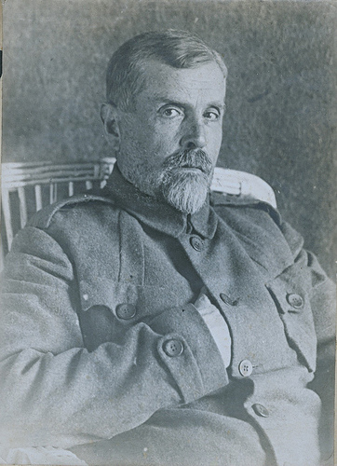
Крымский кадетский корпус 1920-1929 г.г.
22.10.1920 г. сформированный из Петровско-Полтавского, Владикавказского корпусов и одиночных кадетских корпусов и отчисленных из рядов Белой армии одиночных кадет - стал именоваться Крымским кадетским корпусом. Корпус возглавил генерал-лейтенант Владимир Валерьянович Римский -Корсаков..
01.11.1920 г. из Ялты на судах «Константин» и «Хриси»
Г. Стрнище
Окт.1922 г. переезд в г. Белая Церковь
05.11.1920 г. г. Константинополь
08.12.1920 г. на судах «Константин» и «Хриси» прибывает в бухту Бакар Королевства С.Х.С.
01.09.1929 г. по приказу Державной комиссии корпус был ликвидировали, а воспитанники переведены в Донской и Первый Русский кадетские корпуса
Директор крымского кадетского корпуса Владимир Валерьянович Римский-Корсаков

Slide 4
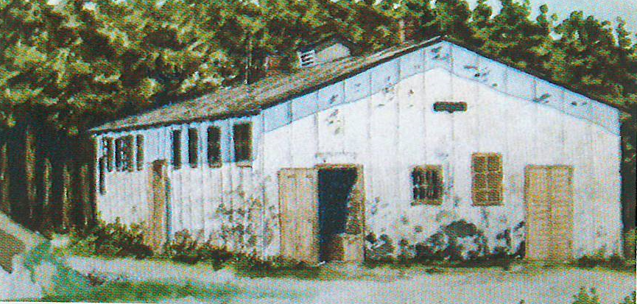
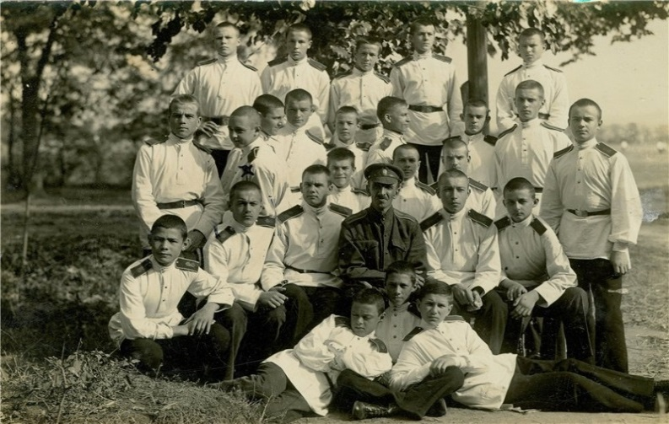
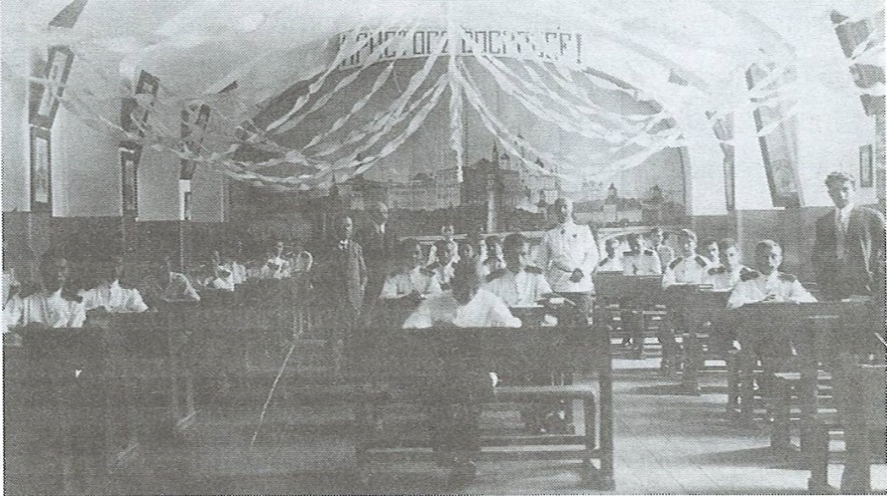
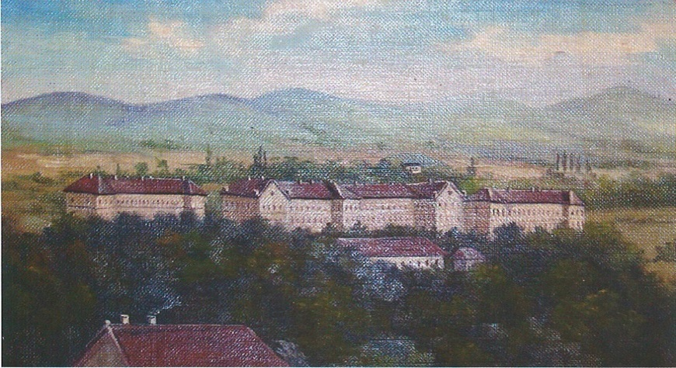
Крымский Кадетский корпус в эмиграции
Г. Стрнище. Театральный барак 1921 г.
Кадеты в Белой Церкви 1923 г.
Экзаменационная сессия. 1928 г.
Г. Белая Церковь. Казармы Крымского К.К.

Slide 5
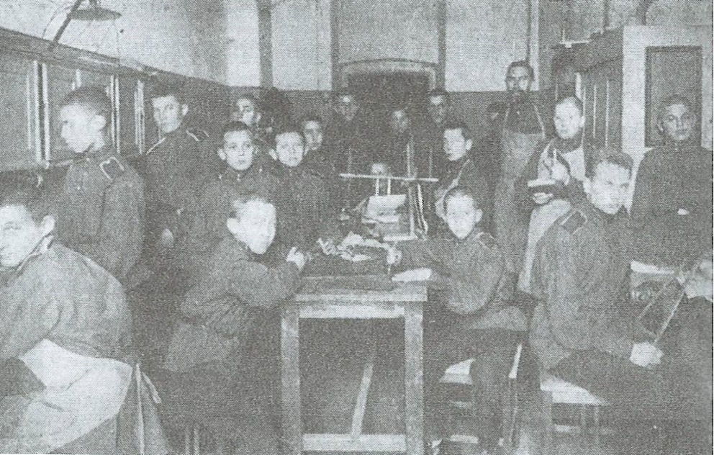
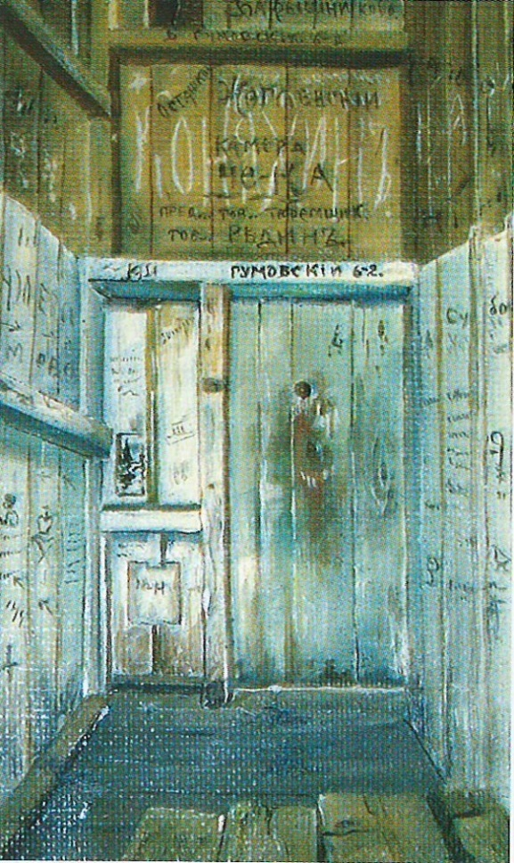
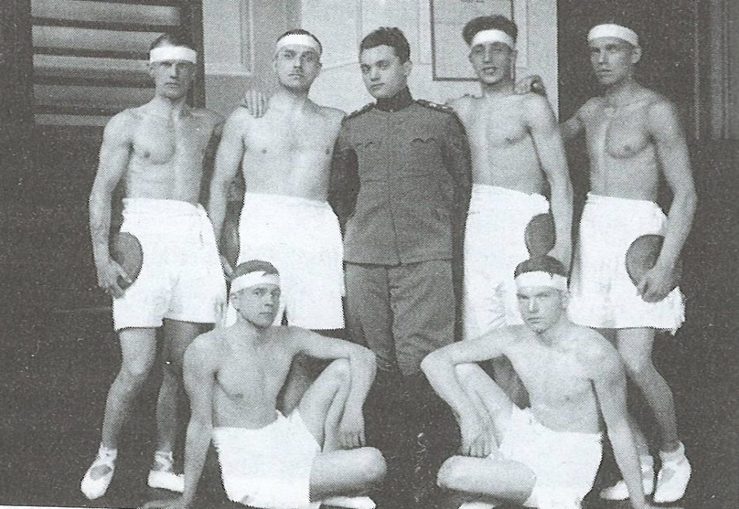
КРЫМСКИЙ КАДЕТСКИЙ КОРПУС В ЭМИГРАЦИИ
В переплетной мастерской. Стрнище. 1922г.
Карцер. Стрнище. 1921 г.
Команда спортсменов. 1925 г.

Slide 6
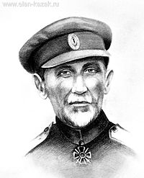
Донской Императора Александра III КАДЕТСКИЙ КОРПУС 1920-1922 гг.
22.12.1919 г. Корпус покидает Новочеркасск
20.01-22.02.1920 находится в Новороссийске
22.02.1920 уход из Новороссийска в Кипр, но вместо Кипра оказывается в Египте
Март 1920 г. прибытии в Александрию (Египет) на пароходе «Саратов».
86 кадет остаются в городе из-за болезни тифом.
Апр.1920 г. г. Исмаилия
Тель-эль-Кебир
Март.1920 г. В м. Сиди-Башр
17.06.1922 г. корпус был ликвидирован
Июль 1922 г. Варна (Болгария)
Июль 1922 г. Буюк-Дере (Турция)
Директор Донского К.К. в Египте генерала Алекса́ндр Васи́льевич Черячукин.

Slide 7
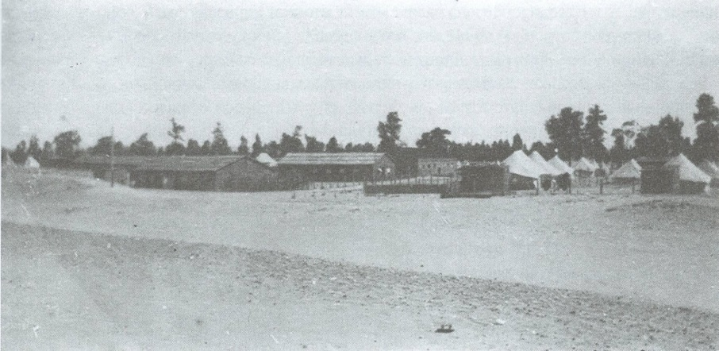
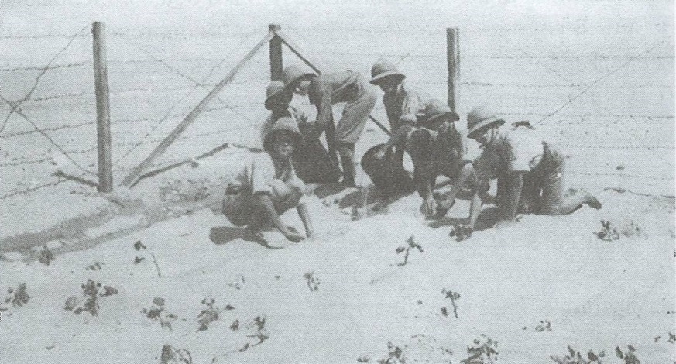
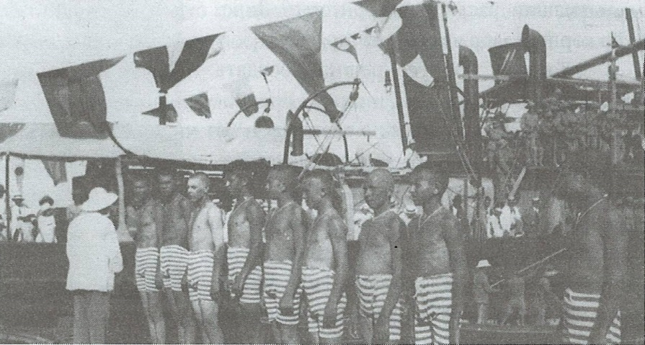
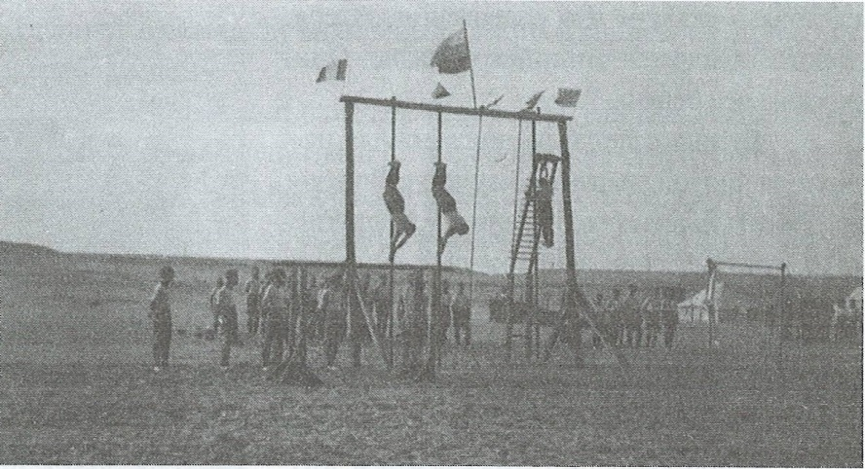
Жизнь и обучение кадет в Египте
Общий вид лагеря в Исмаилии. 1922 г.
Посадка растения в окрестностях лагеря. 1921 г.
Пловцы на спортивном празднике. 1922 г.
Кадеты на спортивном празднике. 1921г. Спортивные снаряды построены руками кадет .

Slide 8
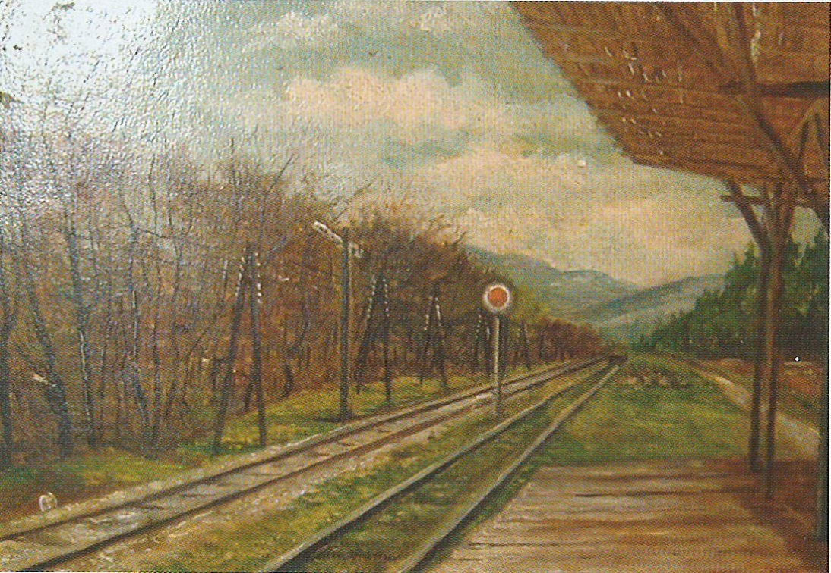
2-ой Донской кадетский корпус (Евпаторское отделение) в Королевстве С.Х.С
1 августа 1933 г. Корпус был закрыт. Воспитанники переведены в Первый Русский кадетский корпус
. 02.11.1920 г. из г. Симферополь на в.т. «Добыча»
В г. Стрнище КСХС
Ноябрь 1921 г. в г. Билеча КСХС
03.12.1920 г. прибыли в Константинополь
14.12.1920 г. прибыл на судне «Великий князь Владимир в п. Бакар КСХС
Сен.1926 г. в г. Горажде КСХС
В Стрнище директором кадетского корпуса был назначен генерал-майор Александр Иванович Бабкин
Сербия. Станция Стрнище. 1921 г.

Slide 9
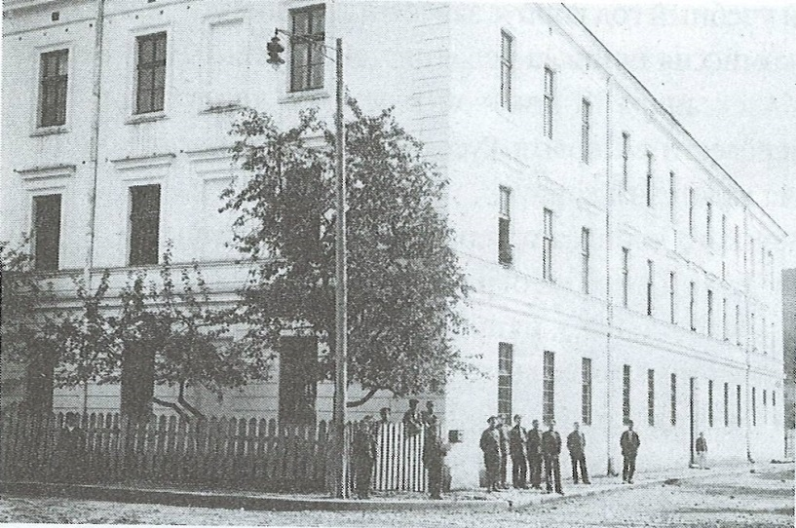
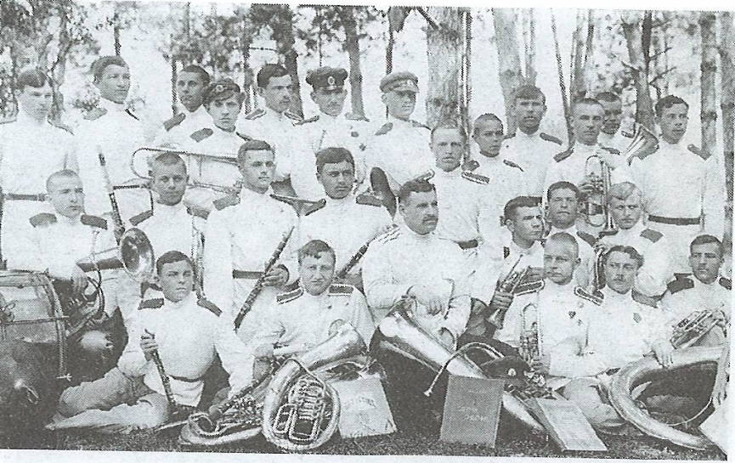
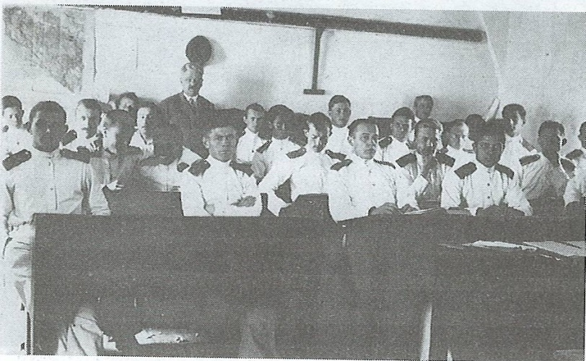
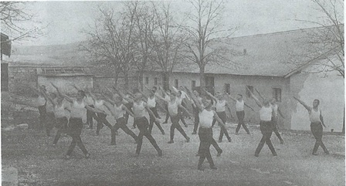
Жизнь и обучение кадет В Королевстве С.Х.С.
Здание Донского К.К. Горажде
Духовой оркестр. Горажде. 1928 г.
Классные занятия. Горажде. 1929 г.
Сокольская гимнастика. Билеча 1925 г.

Slide 10
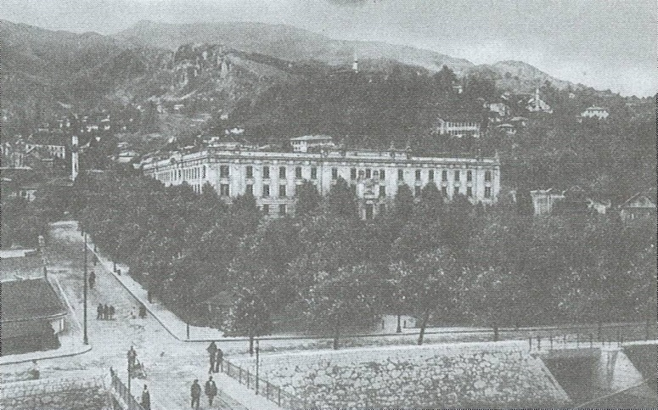
Первый Русский Великого Князя Константина Константиновича Кадетский корпус 1920-1944 гг.
В дек. 1920 г. В эмиграцию Одессу прибывает Киевский К.К.
Одесский К.К.
25.01..1920 г. исход из России 1-я группа на кр. «Церес», далее на пар. «Рио Негро»
Порт Салоники (Греция)
Г. Сисак К.С.Х.С
Июнь 1920 г. г. Сараево
2-ая рота Полоцкого К.К.
25.02.1920 г.
2-ая группа на пароходе «Царь Фердинанд»
Г. Варна (Болгария)
М. Панчево К.С.Х.С.
Киевский К.К.
Сент. 1929 Г. Белая Церковь
Здание казармы «Короля Петра» в Сараево. 1929 г.

Slide 11
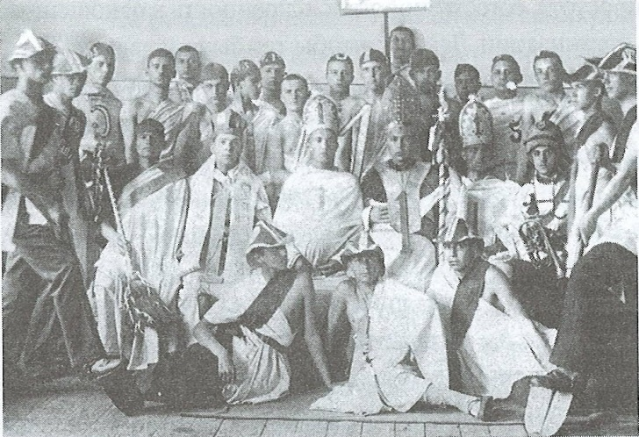
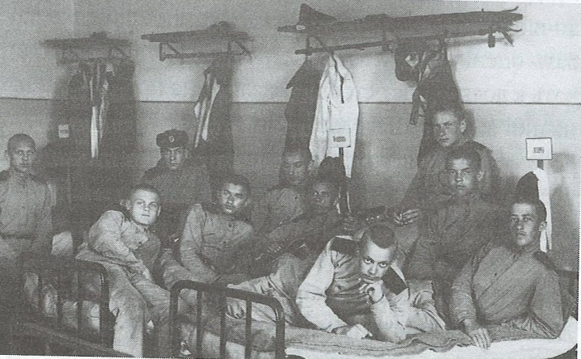
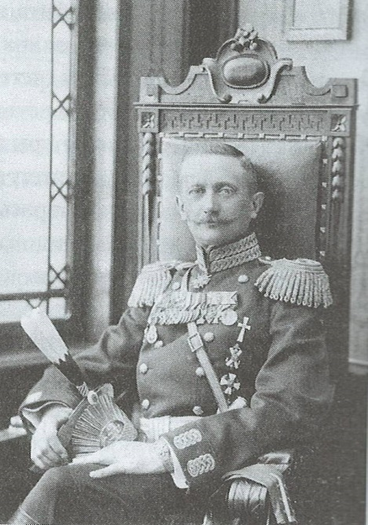
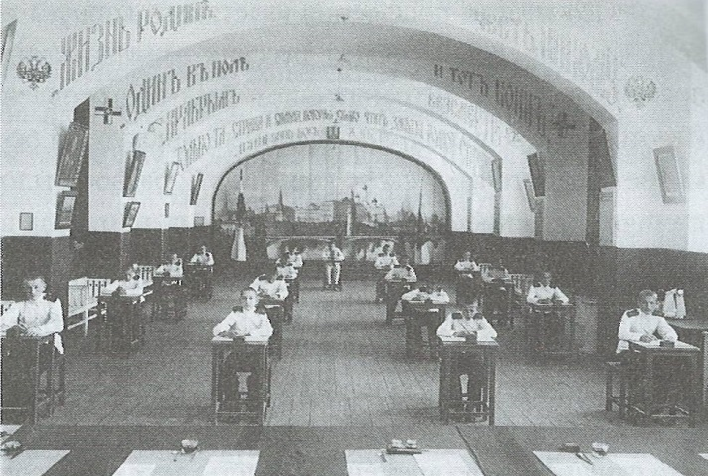
ЖИЗНЬ И ОБУЧЕНИЕ КАДЕТ В КОРОЛЕВСТВЕ С,Х,С,
Спальня. Белая Церковь. 1930 г.
Кадетские традиции. «Похороны химии»
Директор Первого Русского кадетского корпуса генерал-лейтенант Борис Викторович Адамович.
Экзаменационная сессия. Белая церковь. 1937 г.
Кадетские традиции. Звериада. 1940 г.

Slide 12
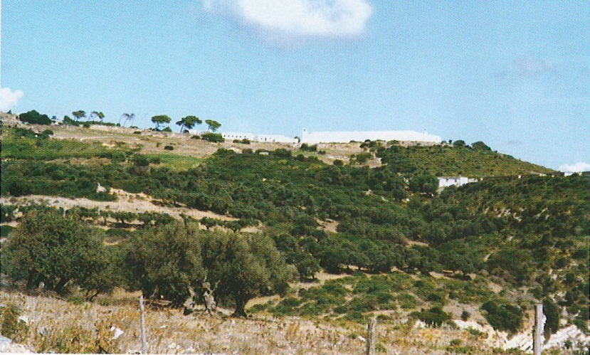
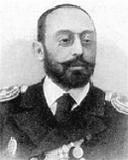
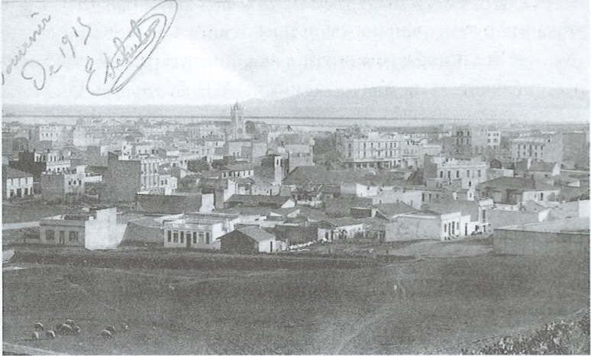
Морской кадетский корпус в Бизерте 1920 – 1925 гг.
09.11.1920 прибытие из Владивостока в Севастополь Владивостокского Морского училище
Ноябрь 1920 г. Г. прибыли в Константинополь.
Исход из Константинополя дек. 1920 г.
10.01.1921 г. прибыли на судах: «КСНЕНИЯ», «ЯКУТ», «Генерал Алексеев» в Бизерту (ТУНИС)
25.05.1925 г. Корпус был Ликвидирован
01.11.1920 г. Севастопольский Морской кадетский корпус
Бизерта. Форт Джебель-Кебир
Директор Морского кадетского корпуса в Бизерте Александр Михайлович Герасимов
Общий вид Бизерты. 1916 г.

Slide 13
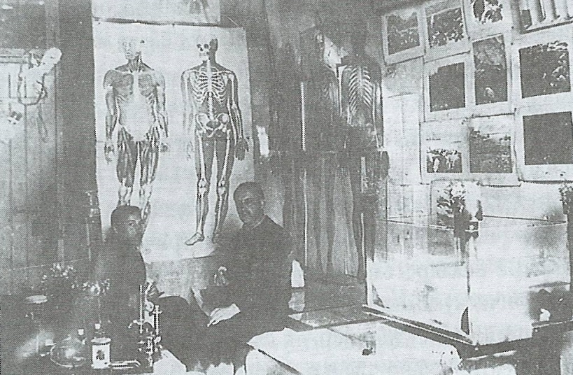
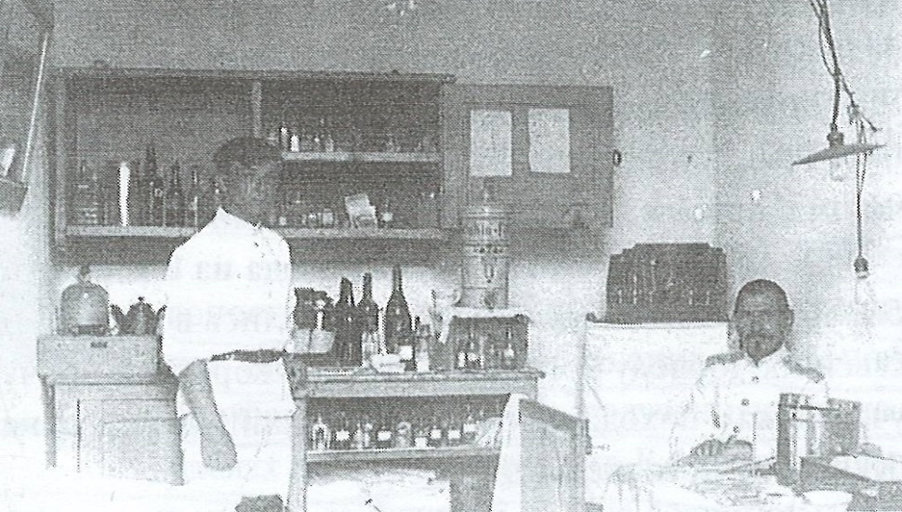
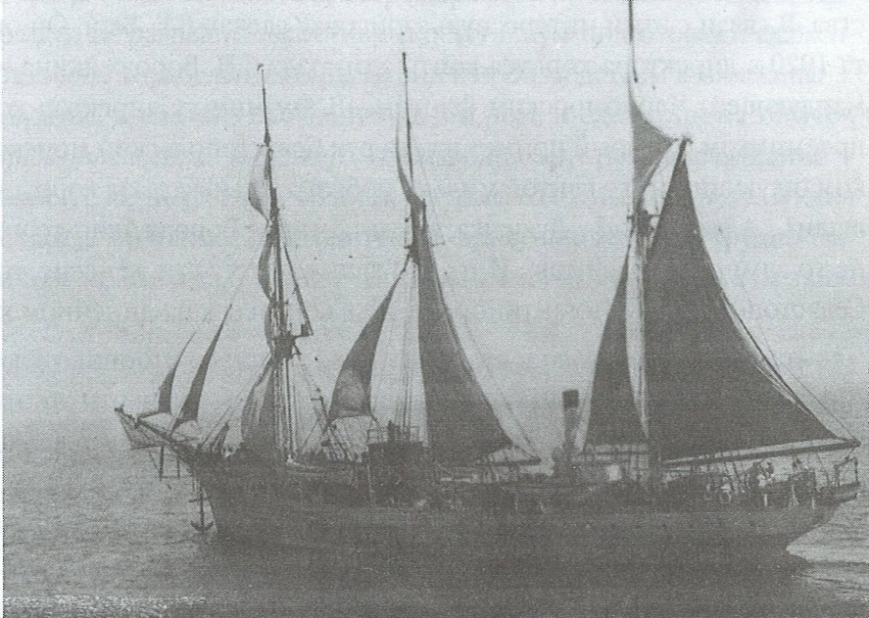
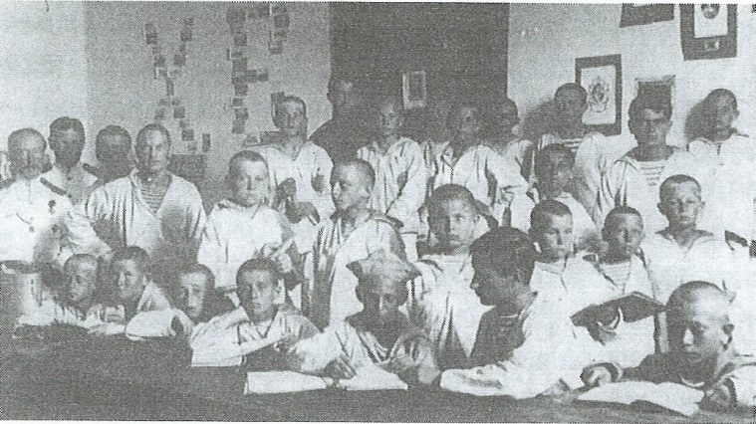
Жизнь и обучение кадет в Бизерте
Кабинет Естествознания. Бизерта 1922 г.
Амбулатория. Бизерта. 1922 г.
Учебное судно «Моряк» («Ксения», «Свобода»). Бизерта. 1924 г.
Кадеты на самоподготовке. Бизерта. 1923 г.

Slide 14
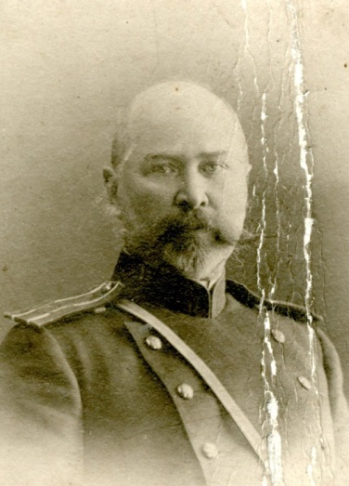
Кадетские корпуса в Шанхае (Китай) 1922-1924 гг.
1-ый Сибирский Императора Александра I кадетский корпус (г. Омск)
Хабаровский графа Муравьёва-Амурского кадетский корпус (г. Хабаровск).
1-й Сибирский К.К. на судах «Диомид», «Фарватер
19.12.1922 г. Прибытие в Шанхай.
06.11.1924 г. Сибирский и Хабаровский К.К. вышли из Шанхая на пароходе «Партос»
09.12.1924 г. г. прибыли в г. Сплит (Королевство С.Х.С.)
22.10.1922
бухта Новик
Хабаровский К.К., на судах «Защитник», «Воевода», «Взрыватель», «Лейтенант Дыдымов»
1-Сибирский К.К. был распределен в Д.К.К. и Первый Русский К.К.
08.02.1925 г. прибыли в г. Сараево
Хабаровский был распределен в Донской и Крымский кадетские корпуса
Директор 1-го Сибирского К.К. Руссет Евгений Вильгельмович

Slide 15
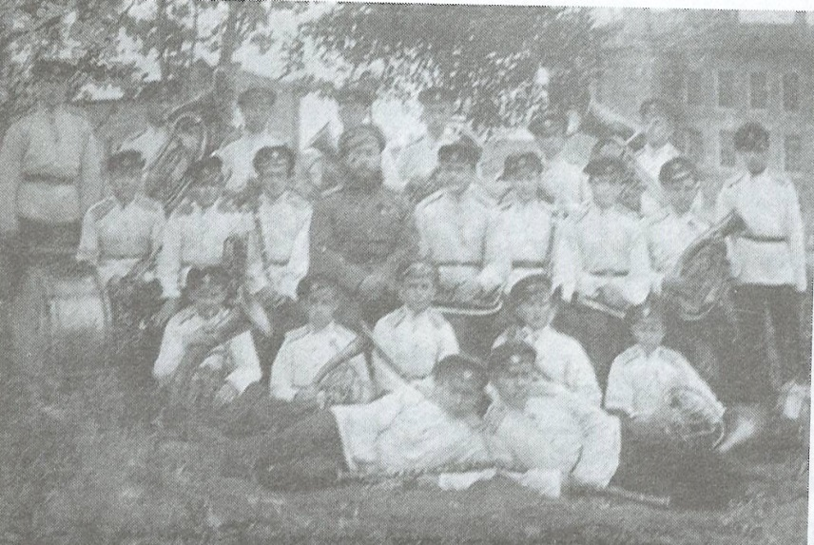
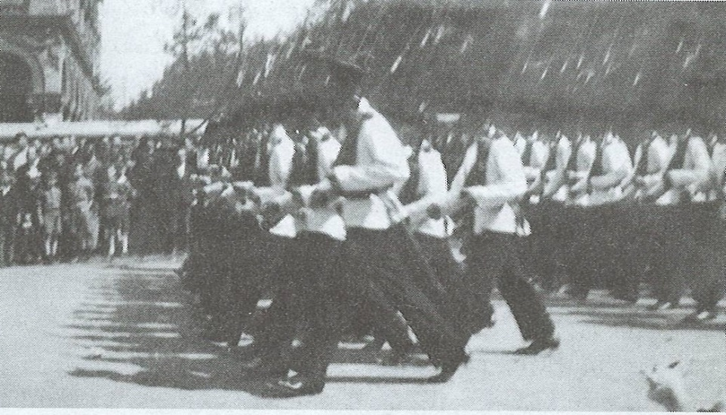
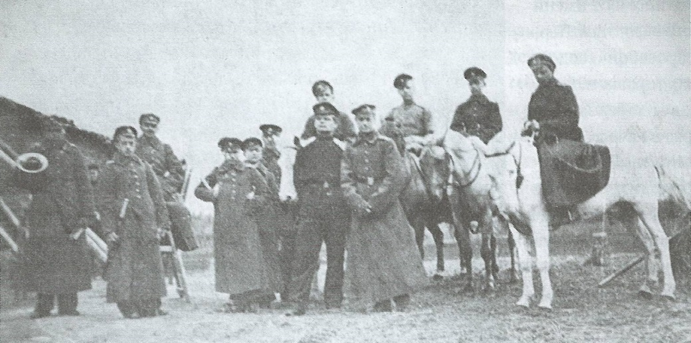
ЖИЗНЬ И ОБУЧЕНИЕ КАДЕТ В ШАНХАЕ
Духовой оркестр Хабаровского К.К.. Шанхай 1923 г.
Парад. Шанхай. 1923 г.
Обучение верховой езде. Хабаровский К.К. Шанхай. 1923 г.

Slide 16
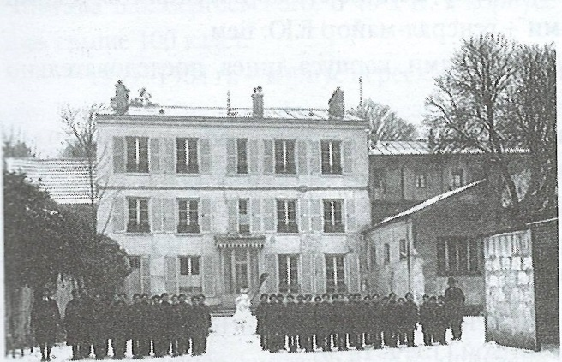
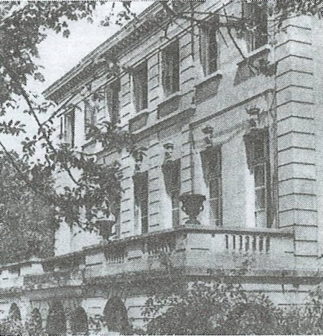
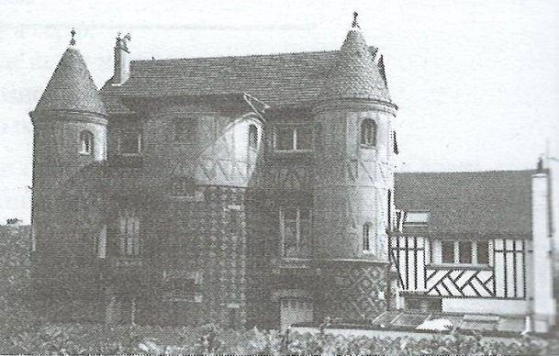
Корпус-лицей Императора Николая II во Франции 1930 – 1964 г.г.
Корпус-лицей Императора Николая II был учрежден 1 января 1930 г. в Париже и стал последним зарубежным российским военно-учебным заведением. Возглавил его В.В. Римский-Корсаков.
1930-1937 гг.
м. Вилье-ле-Бель
1937-1959 гг.
г. Версаль
1959-1964 гг.
г. Дьепп
Здание корпуса-лицея в местечке Вилье-ле-Бель. 1932 г.
Здание корпуса-лицея в Версале. 1938 г.
Здание корпуса в Дьеппе. 1960 г.

Slide 17
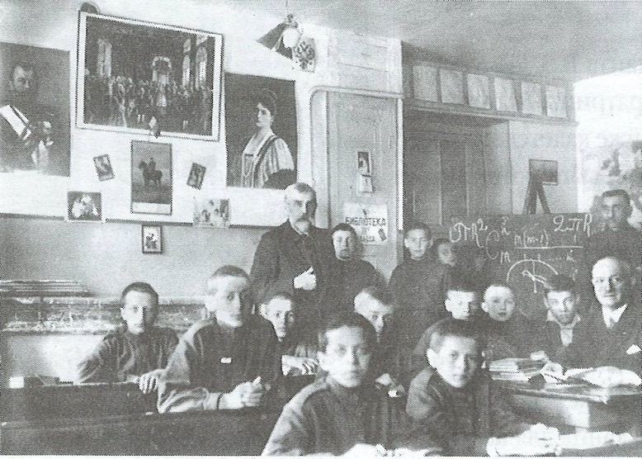
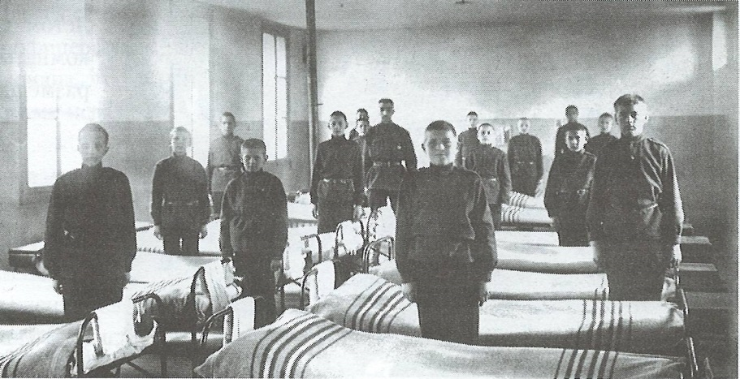
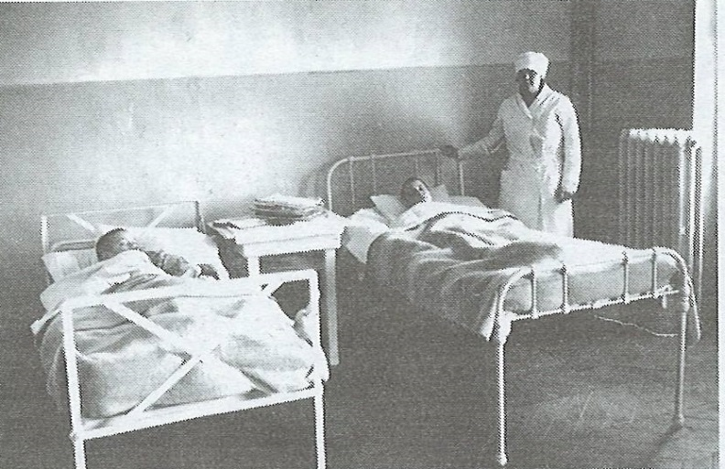
Жизнь и Обучение кадет во Франции
Урок метаматематики. Вилье-ле-Бель. 1933 г.
Занятия гимнастикой. Вилье-ле-Бель. 1933 г.
Спальня. Вилье-ле-Бель. 1933 г.
Лазарет. Вилье-ле-Бель. 1933 г.

Slide 18
ЗАКЛЮЧЕНИЕ
Когда началась эвакуация кадетских корпусов из России, казалось, что это был конец славной истории российского кадетства. Однако в хаосе и неразберихе при эвакуации Белой армии из России нашлись люди и силы, которые помогли спастись тысячам мальчишек, носившим кадетские погоны.
За рубежом во всех кадетских корпусах продолжилось воспитание новых офицерских кадров. Офицеры-воспитатели в тягостях и лишениях смогли организовать обучение и достойную жизнь тысячам мальчишек. Большинство кадет вынесли эти испытания, не сломались и сумели пронести через года свою любовь к, уже такой далекой, Родине. Кадеты, несмотря на многие трудности и лишения, покинув Россию, сохраняли кадетский дух, верность кадетскому братству и продолжили свое дело там, куда забросила их нелегкая судьба.

